Slide 1
مقاييس النزعة المركزية

Slide 2
اهداف المحاضرة
بنهاية المحاضرة يكون الطالب قادر على:
تعريف المنوال للتوزيع التكراري.
حساب المنوال للتوزيع التكراري.
تعريف صفات الوسط الحسابي، الوسيط والمنوال.
المقارنة بين صفات الوسط الحسابي، الوسيط والمنوال.

Slide 3
المنوال للتوزيع التكراري ذي الفئات
لحساب المنوال في التوزيعات التكرارية ذات الفئات:
نحدد الفئة المنوالية (الفئات المنوالية) وهي الفئة (او الفئات) التي يقابلها اكبر تكرار.
نحسب قيمة المنوال وهو عبارة عن مركز الفئة المنوالية ويسمى المنوال التقريبي.

Slide 4
المنوال للتوزيع التكراري ذي الفئات
مثال (1):
أحسب المنوال للتوزيع التكراري التالي:
الفئات | f
7 - 13 | 12
13 - 19 | 10
19 – 25 | 14
25 – 31 | 11
31 - 37 | 7

Slide 5
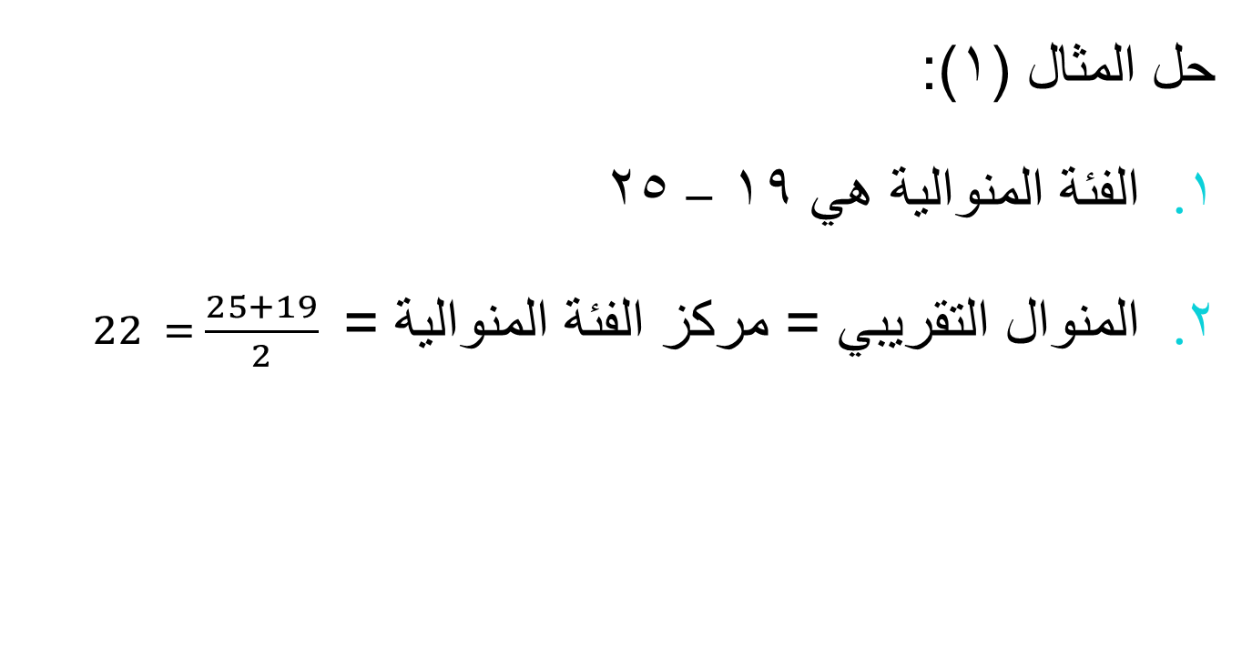
المنوال للتوزيع التكراري ذي الفئات
حل المثال (1):
الفئة المنوالية هي 19 – 25
المنوال التقريبي = مركز الفئة المنوالية = $22 = \frac{25+19}{2}$

Slide 6
المنوال للتوزيع التكراري ذي الفئات
مثال (2):
أحسب المنوال للتوزيع التكراري التالي:
الفئات | التكرار (f)
0 – 10 | 6
10 – 20 | 13
20 – 30 | 12
30 – 40 | 13
40 – 50 | 11
مجموع التكرارات (n) | 55

Slide 7
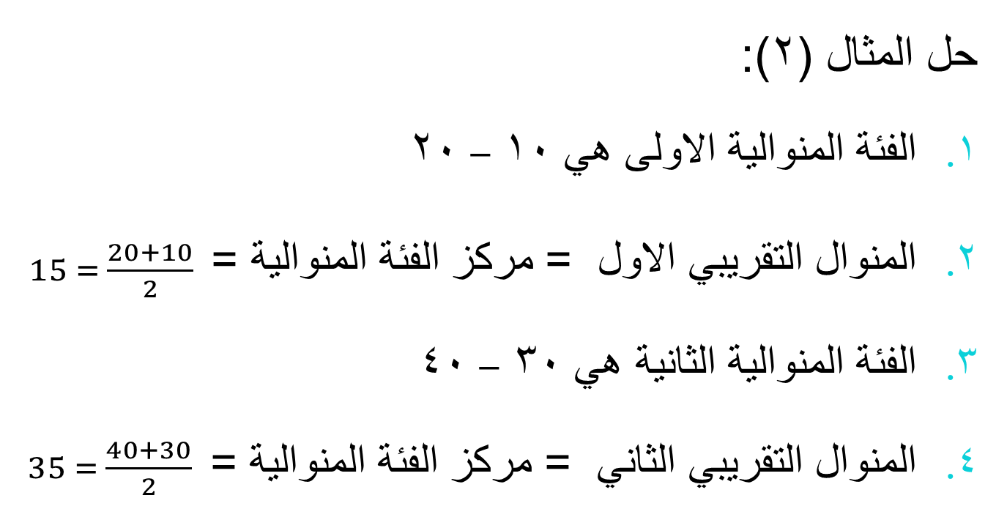
المنوال للتوزيع التكراري ذي الفئات
حل المثال (2):
الفئة المنوالية الاولى هي 10 – 20
المنوال التقريبي الاول = مركز الفئة المنوالية = $\begin{aligned} \\ 15 = \frac{20+10}{2} \end{aligned}$
الفئة المنوالية الثانية هي 30 – 40
المنوال التقريبي الثاني = مركز الفئة المنوالية = $35 = \frac{40+30}{2}$

Slide 8
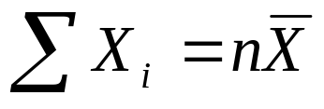
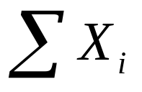
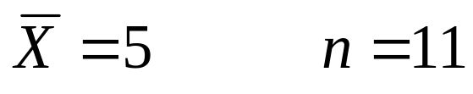
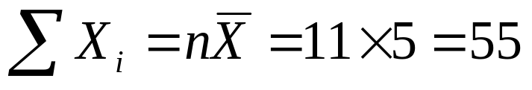
مقارنة بين صفات الوسط الحسابي والوسيط والمنوال
الوسط الحسابي اكثر مقاييس النزعة المركزية استعمالا، سهل الحساب والتعريف، يخضع للعمليات الجبرية:
اذا علما الوسط الحسابي ومجموع التكرارات نستطيع معرفة مجموع القيم:
مثال: اذا كان اوجد قيمة ؟
حل المثال:

Slide 9
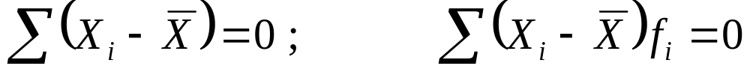
مقارنة بين صفات الوسط الحسابي والوسيط والمنوال
مجموع انحرافات قيم البيانات عن وسطها الحسابي يساوي صفر:
يعتمد الوسط الحسابي في حسابه جميع القيم، فان قيمته تتغير اذا حذفنا او غيرنا في اي من مفردات البيانات.

Slide 10
مقارنة بين صفات الوسط الحسابي والوسيط والمنوال
الوسط الحسابي هو نقطة اتزان التوزيع لو اضفنا اي عدد من القيم المساوية للوسط الحسابي الى البيانات فان هذه الاضافة لا تؤثر عليه ولكن اذا اضفنا مفردات تختلف قيمها عن قيمة الوسط الحسابي فان قيمته تتغير.
من اهم نواقص الوسط الحسابي هو تأثره الشديد بالقيم المتطرفة.

Slide 11
مقارنة بين صفات الوسط الحسابي والوسيط والمنوال
2. الوسيط سهل التعريف والحساب ولا يتأثر بالقيم الشاذة ولا يعتمد جميع القيم، فتغير بعض القيم ربما يؤثر في قيمته او لا يؤثر فيها، يمكن ايجاد الوسيط في حالة البيانات الناقصة اذا حددنا موقعها.
الوسط الحسابي اكثر ثبوتا من الوسيط.

Slide 12
مقارنة بين صفات الوسط الحسابي والوسيط والمنوال
المنوال في البيانات القليلة العدد عديم الفائدة، اما في البيانات الكبيرة العدد له معنى معقول. وميزته سهل الحساب وهو يتأثر بطريقة اختيار الفئات، لا يتأثر بالقيم الشاذة.

Slide 13
مقارنة بين صفات الوسط الحسابي والوسيط والمنوال
يفضل استعمال الوسط الحسابي اذا كان التوزيع متماثل تقريبا.
يفضل استعمال الوسيط اذا كان التوزيع ملتويا.
يفضل استعمال المنوال اذا كان التوزيع متعدد المنوالات.

Slide 14
تطبيقات على مقاييس النزعة المركزية
احسبي:
الوسط الحسابي.
الوسط الهندسي.
الوسيط.
المنوال.
f | الفئات
5 | 5 – 15
9 | 15 – 25
14 | 25 – 35
15 | 35 – 45
17 | 45 – 55
60 | مجموع التكرارات (n)

Slide 15
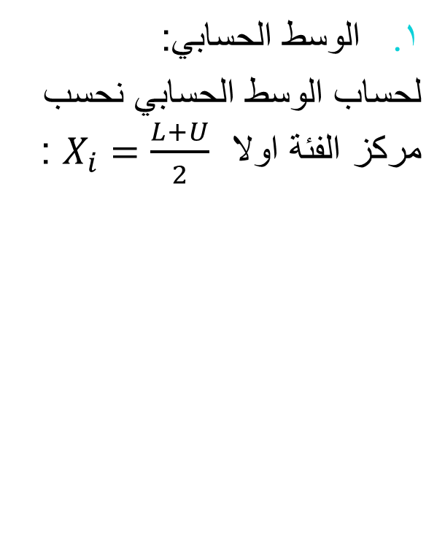
تطبيقات على مقاييس النزعة المركزية
الوسط الحسابي:
لحساب الوسط الحسابي نحسب مركز الفئة اولا $X_{i}=\frac{L+U}{2}$ :
X | f | الفئات
(5+15)÷2=10 | 5 | 5 – 15
(15+25)÷2=20 | 9 | 15 – 25
(25+35)÷2=30 | 14 | 25 – 35
(35+45)÷2=40 | 15 | 35 – 45
(45+55)÷2=50 | 17 | 45 – 55
 | 60 | (n)

Slide 16
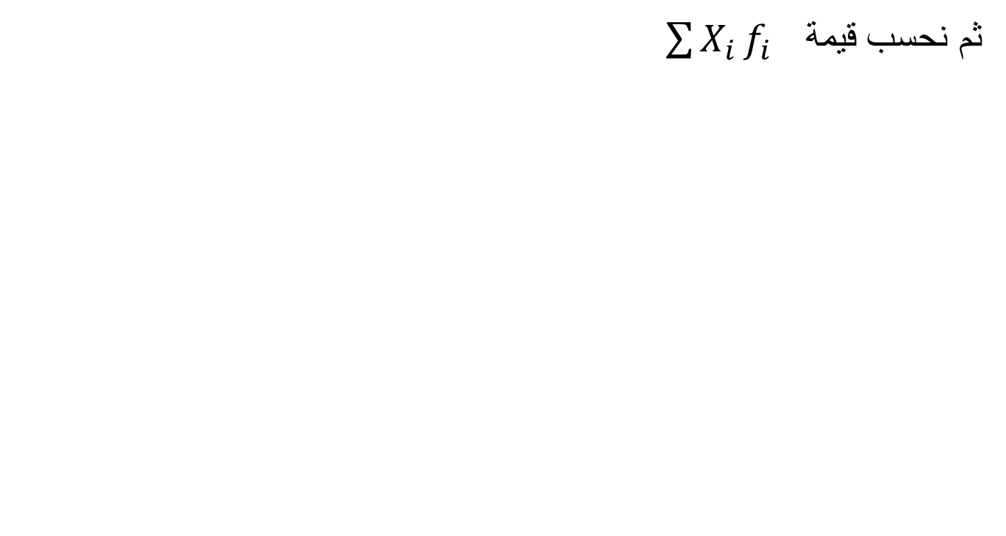
تطبيقات على مقاييس النزعة المركزية
ثم نحسب قيمة $\sum{X_{i}}f_{i}$
X.f | X | f | الفئات
10×5=50 | (5+15)÷2=10 | 5 | 5 – 15
20×9=180 | (15+25)÷2=20 | 9 | 15 – 25
30×14=420 | (25+35)÷2=30 | 14 | 25 – 35
40×15=600 | (35+45)÷2=40 | 15 | 35 – 45
50×17=850 | (45+55)÷2=50 | 17 | 45 – 55
2100 |  | 60 | (n)

Slide 17
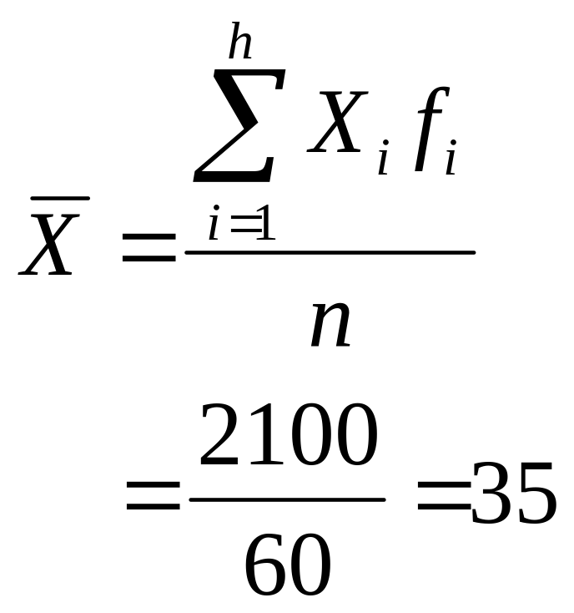
تطبيقات على مقاييس النزعة المركزية
في الخطوة الاخيرة نحسب قيمة الوسط الحساب بالتطبيق على القانون

Slide 18
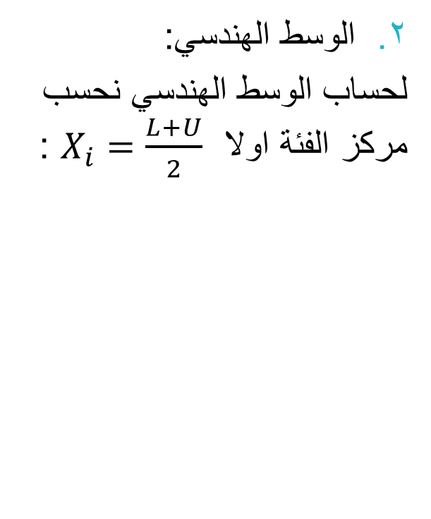
تطبيقات على مقاييس النزعة المركزية
2. الوسط الهندسي:
لحساب الوسط الهندسي نحسب مركز الفئة اولا $X_{i}=\frac{L+U}{2}$ :
X | f | الفئات
(5+15)÷2=10 | 5 | 5 – 15
(15+25)÷2=20 | 9 | 15 – 25
(25+35)÷2=30 | 14 | 25 – 35
(35+45)÷2=40 | 15 | 35 – 45
(45+55)÷2=50 | 17 | 45 – 55
 | 60 | (n)

Slide 19
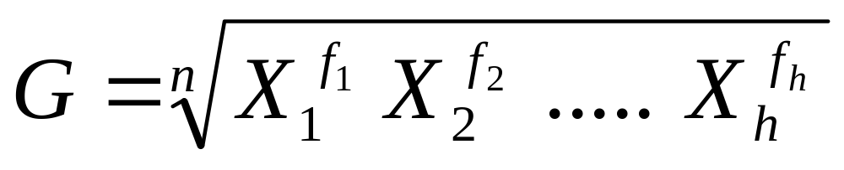
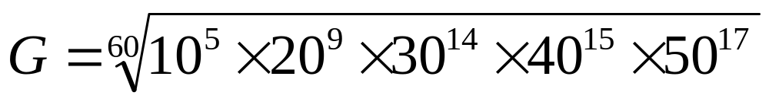
تطبيقات على مقاييس النزعة المركزية
ثم نحسب قيمة الوسط الهندسي بالتطبيق على القانون

Slide 20
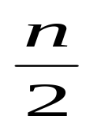
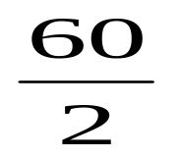
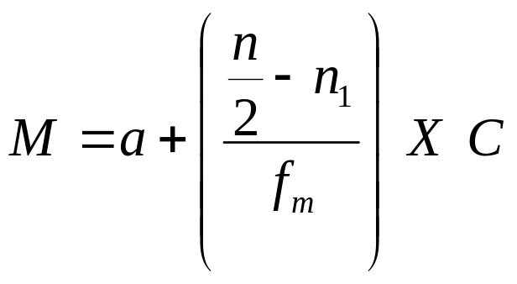
تطبيقات على مقاييس النزعة المركزية
الوسيط:
لحساب الوسيط نحدد ترتيب الوسيط اولا
ترتيب الوسيط =
= = 30
الفئة الوسيطية هي 35 - 45
التكرار المتجمع | f | الفئات
5 | 5 | 5 – 15
14 | 9 | 15 – 25
28 | 14 | 25 – 35
43 | 15 | 35 – 45
60 | 17 | 45 – 55
 | 60 | مجموع التكرارات (n)

Slide 21
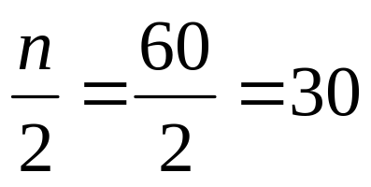
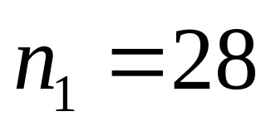
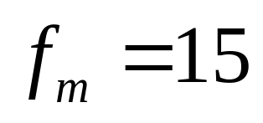
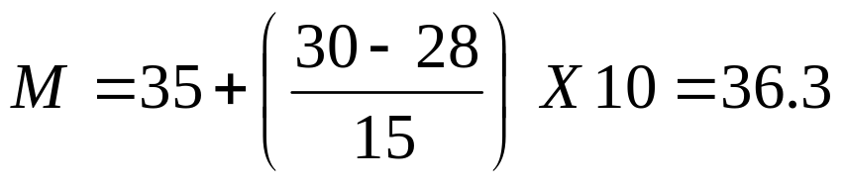
تطبيقات على مقاييس النزعة المركزية
a = 35
C = 45 – 35 =10
التكرار المتجمع | f | الفئات
5 | 5 | 5 – 15
14 | 9 | 15 – 25
28 | 14 | 25 – 35
43 | 15 | 35 – 45
60 | 17 | 45 – 55
 | 60 | مجموع التكرارات (n)

Slide 22
تطبيقات على مقاييس النزعة المركزية
المنوال:
الفئة المنوالية هي 45 – 55
المنوال التقريبي = مركز الفئة المنوالية
= (45+55) ÷ 2= 50
f | الفئات
5 | 5 – 15
9 | 15 – 25
14 | 25 – 35
15 | 35 – 45
17 | 45 – 55
60 | مجموع التكرارات (n)

